Slide 1
Service blueprints Thema Resultaten en aanbevelingen
Namen
Datum

Slide 2
Inhoud
Scope en aanpak
Persona’s en uitgewerkte inwonersreizen
Resultaten:
Belangrijke stappen
Belangrijk consequenties
Overige opvallende zaken
Quick Wins
Aanbevelingen voor VNG

Slide 3
Opdracht
Het ideale proces van thema in kaart brengen, met behulp van de service blueprint methodiek
Zodat inzichtelijk wordt gemaakt wat er aan beleid, informatiekundig en communicatiekant georganiseerd moet worden om de processen optimaal in te richten

Slide 4
Huidige situatie
Aandachtspunten en verbeterpunten
Ontwikkelingen (bijvoorbeeld een nieuwe wet die er aan komt)

Slide 5
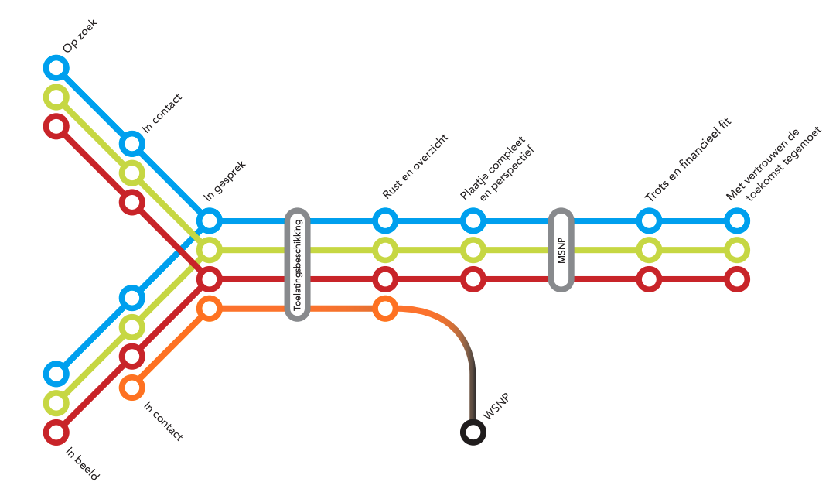
Scope en doel
Hier weergeven welk thema is uitgewerkt
En waar op de routekaart Financiële Zorgen zich dit thema bevindt: aangeven van de scope

Slide 6
Aanpak
Thema en afbakening: wat willen we bereiken?
Persona’s: in wie gaan we ons verplaatsen?
Inwonersreis: de ‘ideale’ reis die men doorloopt
‘Ik wil...’ : inzicht in behoeften
Service blueprints: wat hebben we nodig?
Gebruikersverhalen: vanuit welke situatie(s)?
Ist/soll: consequenties
Voorbereiding
Data:
2 inwonersreis sessies met inwoners en budgetbeheerders
Data:
Sessies met organisatie
Budgetbeheerders
Beleid
Informatiekundig
Communicatie

Slide 7
Persona’s
4 persona’s met kenmerken:​
​
Ellis, geen problematische schulden en laaggeletterd​ ​
Tanya, problematische schulden, achterliggende problematiek en stress​ ​
Halima, geen problematische schulden, heeft geen begeleider, maakt liever gebruik van sociaal netwerk​ ​
Ronald, problematische schulden en psychische problemen​
Voorbeelden

Slide 8
Ellis
“Ik wil alles doen om voor mijn gezin te kunnen zorgen”
Inwoner – (nog) geen problematische schulden
Proactief
Zorgzaam
Ellis (34)
Laaggeletterd
Sociaal
Persoonlijk
Aanleiding
Doel
Aandachtspunten
Ellis is getrouwd met Martin. Ze hebben samen 2 kinderen (4 en 7 jaar) en wonen in een huurhuis in Heseveld. Ze is niet gelukkig in haar huwelijk en haar kinderen vragen veel extra aandacht.
Ellis heeft veel sociale contacten, houdt van familie en gezelligheid. Ze is ondernemend en actief in de buurt, zeer zorgzaam en gericht op samenwerking. Ze heeft moeite met lezen en schrijven.
Martin is al langere tijd werkloos en Ellis was thuishulp voor 24 uur per week, maar verloor haar baan 3 maanden geleden. De spanning in het huwelijk stijgt door de financiële situatie en de stress die dit oplevert.
Ellis heeft inmiddels een schuld bij haar telefoonprovider. Ze maakt zich zorgen over het betalen van de huur en overige vaste lasten. Ze opent de post niet meer, uit angst voor nog meer aanmaningen. Bovendien zijn de brieven erg moeilijk om te begrijpen voor haar.
Ze ontvangt coaching bij Bindkracht, waarbij ze wordt geholpen om inzicht in haar inkomsten en uitgaven te krijgen. Zij en haar coach concluderen dat de coaching niet meer voldoende is voor haar. Ze wordt overgedragen aan ‘budgetbeheer’ vanuit de gemeente.
Rust en overzicht in de chaos. Ze wil naar de toekomst kijken en ervoor zorgen dat haar (financiële) gezinssituatie niet verder verslechtert.
Ze zal extra aandacht nodig hebben vanwege haar laaggeletterdheid, om inzicht en overzicht in de financiële situatie te verschaffen
Ze wil wel hulp, maar dat mag niemand weten
Haalbare doelen stellen om gemotiveerd te blijven
Communicatie eenvoudig maken met veel beeldgebruik
Gezinszorg voor Ellis helpen verminderen, sociale contacten mobiliseren
Belemmeringen
Ze praat niet graag over persoonlijke omstandigheden rondom de zorg die zij heeft voor Martin en de kinderen
Heeft administratie niet op orde, waardoor ze slecht inzicht heeft in de situatie.
Ze begrijp (overheids)-communicatie niet goed
Het is lastig gemotiveerd te blijven, als er steeds nieuwe schuldeisers komen en er geen perspectief wordt geboden
Notes:
1. Inwoner Ellis met niet-problematische schulden die 'uitgecoacht' is bij Bindkracht, en soepel overgaat naar budgetbeheer van de gemeente

Slide 9
Tanya
“Kom ik hier wel weer uit? Ik wil zo graag rust voor mij en de kinderen”
Inwoner – problematische schulden
Zelfredzaam
Verzorgd
Tanya (42)
Geen hulpvrager
Perfectionist
Persoonlijk
Aanleiding
Doel
Aandachtspunten
Tanya is zelfstandig evenementen-fotografe, en woont met haar 2 kinderen (van 12 en 14 jaar) en kat in een huurhuis in Nijmegen.
Onlangs is in een vechtscheiding beland, waarbij naast advocaten ook vele schuldeisers, incasso’s en deurwaarders kwamen kijken.
Ze is zelfredzaam en goed verzorgd: aan de buitenkant zie je niet dat ze vaak piekert en ‘s nachts wakker ligt. Ze vindt zichzelf een slechte moeder en maakt zich daar grote zorgen over.
Tanya’s ex-man had een eigen bedrijf, dat failliet is gegaan. Haar deel van de schuld (60.000 euro), vooral veroorzaakt door het faillissement, hangt als een molensteen om haar nek. Daarnaast is sinds de coronapandemie haar werk als evenementen-fotografe volledig opgedroogd.
Ze was gewend alles zelf op te lossen, maar heeft uiteindelijk toch hulp gevonden in een schuldentraject van de gemeente. De schuldregeling en budgetbeheer loopt. De coaching kan starten en budgetbeheer kan afgebouwd worden.
Rust en perspectief op een oplossing voor haar schulden. Stabiliteit voor de kinderen, zij mogen niets van haar problemen merken.
Ze is plotseling in deze situatie beland en voor haar schuldentraject niet bekend geweest met hulpverlening
Ze wil als mens behandeld worden: niet ‘veroordelen’ en aandacht voor de ‘menskant’ van haar situatie
Snelle, goede hulp en stressreductie
Ze vindt het niet fijn om een nieuw contactpersoon te krijgen
Ze wil een gevoel van controle over haar geld, weten wat ‘ze’ met haar geld doen
Belemmeringen
Ze schaamt zich voor haar schulden
Ze heeft het idee dat ze gefaald heeft als moeder
Ze ervaart veel spanning & stress door de vechtscheiding met haar ex-man
Ze wil niet elke keer opnieuw hetzelfde verhaal vertellen
Notes:
2. Inwoner Tanya met problematische schulden die gecoacht is door de klantmanager en die aan het eind van het schuldentraject nog een poosje budgetbeheer nodig heeft

Slide 10
Halima
“Nederland is een mooi land, ik voel me hier veilig. Graag wil ik bijdragen aan de maatschappij door te doen waar ik goed in ben!”
Inwoner – nog geen problematische schulden
Bescheiden
Creatief
Halima (36)
Proactief
Broos
Persoonlijk
Aanleiding
Doel
Aandachtspunten
Halima is een bescheiden, alleenstaande moeder van twee kinderen. De jongste Adima (2) woont bij haar, de oudste Hassan (17) is bij familie in het buitenland gebleven. Halima heeft 2 jaar in een AZC gewoond.
Ze heeft een verblijfsvergunning gekregen, waarna haar een woning is toegewezen in Willemskwartier Nijmegen. Ze heeft haar inburgeringscursus gehaald en spreekt inmiddels Nederlands. In Syrië stond Halima bekend als een goede naaister. Buren en vrienden vroegen haar kleding voor hen te maken. Ze leerde het vak van haar moeder. Ook in het AZC kwam men hiervoor naar haar toe.
Halima komt met haar uitkering nauwelijks rond, terwijl ze nog een schuld bij familie in Syrië heeft, vanwege de kosten voor haar vlucht. Daarnaast stuurt ze haar zoon Hassan maandelijks zoveel mogelijk geld toe. Dit verergert haar schulden.
Tegelijkertijd wil ze heel graag herenigd worden met haar zoon en man – om wie ze grote zorgen heeft – en dat kost erg veel geld.
Ze ontvangt budgetbeheer en wil niet zonder, maar wil hier geen begeleiding bij. Ze zoekt de hulp in haar omgeving met lotgenoten, die ze heeft ontmoet in het AZC en bij haar geloofsgemeenschap.
Halima wil zo snel mogelijk uit haar armoede en schulden situatie. Ze wil herenigd worden met haar man en zoon en uiteindelijk graag weer doen waar ze goed in is en voor gewaardeerd werd: kleding ontwerpen, maken en herstellen.
Informele schulden bij familie in het thuisland
Psychische klachten
Kinderopvang voor Adima, zodat Halima een baan kan zoeken
Waarborgen dat de juiste informatievoorziening aanwezig is in haar sociale netwerk
Belemmeringen
Armoede en schulden (haar zoon in het buitenland is afhankelijk van haar)
Lichamelijke en psychische klachten (slecht slapen, hoofdpijn, stress etc.)
Opleiding in haar thuisland in NL niet van waarde, eisen in vacatures zijn hoog
Notes:
3. Inwoner Halima die budgetbeheer ontvangt en nu zonder begeleider in budgetbeheer zit. En waarbij het mogelijk is budgetbeheer af te bouwen zodat de inwoner (al dan niet met ondersteuning in het netwerk) zelfstandig verder kan

Slide 11
Ronald
“Het gaat al een tijdje niet zo goed met me. Ik ben bang om mijn problemen aan te pakken, maar ik weet dat het zo niet langer kan.”
Inwoner – problematische schulden
Passief
Aardig
Ronald (33)
Gevoelig
Geen zelfvertrouwen
Persoonlijk
Aanleiding
Doel
Aandachtspunten
Ronald woont, in verband met zijn psychische problemen (autisme), beschermd in een complex in Nijmegen, waar hij een zelfstandige kamer heeft.
Hij heeft diverse baantjes gehad, maar vindt het lastig om contact te maken met anderen. Sinds een jaar zit hij thuis.
Ronald is een gevoelige en aardige man met weinig zelfvertrouwen. Om de verveling te doden gamet hij veel.
Ronald heeft door psychische problemen weinig overzicht van zijn inkomsten en uitgaven en zijn er (mede door het gameverslaving) problematische schulden ontstaan.
Hij heeft hiervoor budgetbeheer en begeleiding. Maar al snel is gebleken dat Ronald zijn financiën niet zelfstandig kan oppakken.
Ronald wil een oplossing voor zijn schulden, maar ook perspectief. Hij heeft in het verleden altijd lekker gewerkt en wil dit graag weer terug.
Aandacht voor de beperkte leerbaarheid van Ronald
Kleine haalbare stappen zetten, succesmomenten creëren.
Een nieuwe dag invulling creëren
Een blijvende en duurzame oplossing bieden: is budgetbeheer voldoende, of is opschaling naar beschermingsbewind noodzakelijk?
Belemmeringen
Gebrek aan zelfvertrouwen
Verveling
Angststoornissen
Gameverslaving
Hij is passief geworden door gebrek aan perspectief
Notes:
4. Inwoner Ronald met problematische schulden die budgetbeheer en –begeleiding krijgt en vervolgens blijvend budgetbeheer wordt aangeboden, omdat hij niet zonder ondersteuning kan

Slide 12
Klantreizen
4 klantreizen/Service Blueprints:
Inwoner Ellis met niet-problematische schulden die 'uitgecoacht' is bij een externe partner, en soepel overgaat naar budgetbeheer van de gemeente
Inwoner Tanya met problematische schulden die gecoacht is door de klantmanager en die aan het eind van het schuldentraject nog een poosje budgetbeheer nodig heeft
Inwoner Halima die budgetbeheer ontvangt en niet zonder wil. Ze heeft geen begeleider. In deze reis wordt budgetbeheer afgebouwd zodat de inwoner (al dan niet met ondersteuning in het netwerk) toch zelfstandig verder kan
Inwoner Ronald met problematische schulden die budgetbeheer en –begeleiding krijgt en vervolgens blijvend budgetbeheer wordt aangeboden, omdat hij niet zonder ondersteuning kan
Voorbeelden

Slide 13
Resultaten

Slide 14
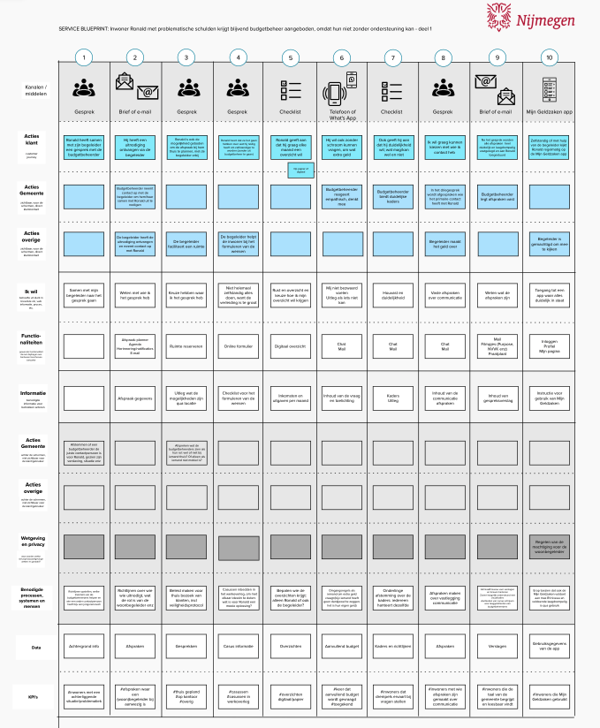
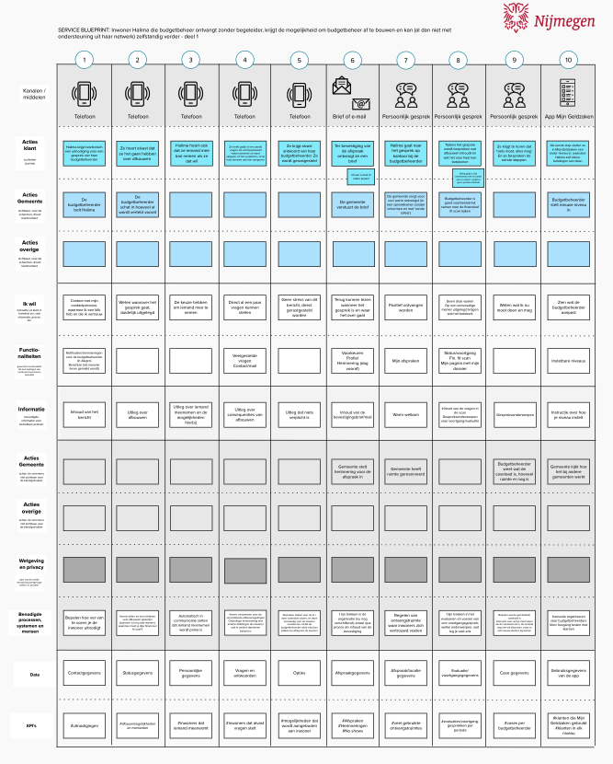
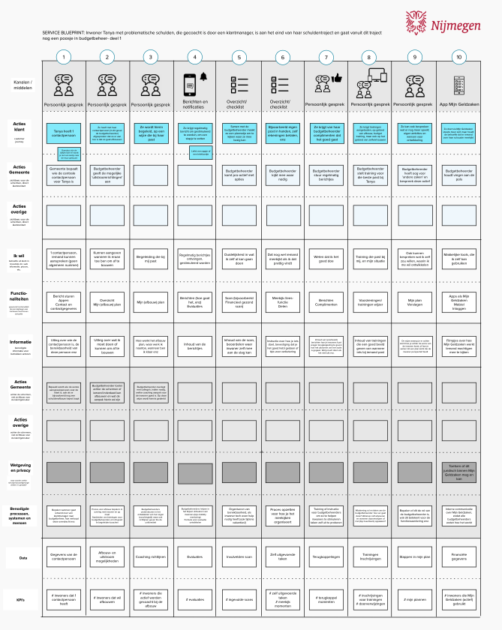
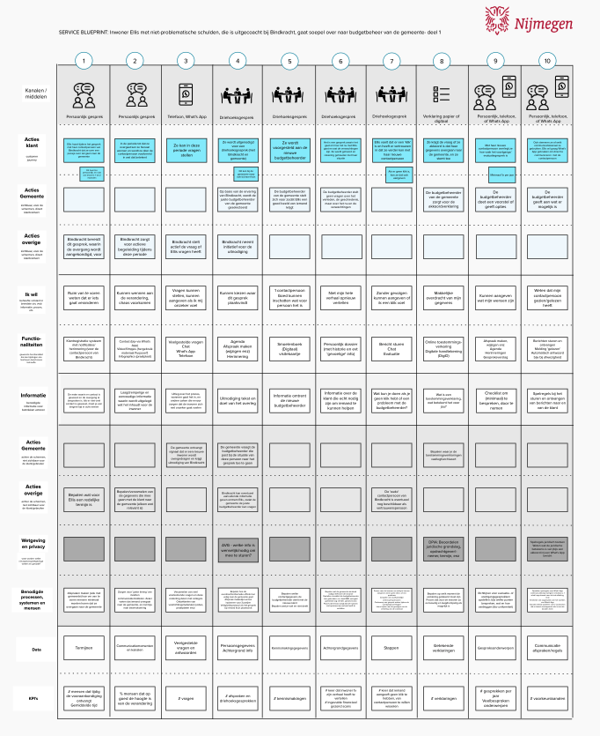
4 klantreizen/SBP’s
Voorbeelden

Slide 15
Inwoner Ellis titel inwonersreis
Voor elke inwonersreis/SBP uitwerken!
Belangrijke stappen Ellis
Krijgt ruim van tevoren van de contactpersoon bij BK te horen dat zij wordt overgedragen aan BBR bij de gemeente.
Ellis mag aangeven als er geen 'klik' is met de budgetbeheerder. (geldt voor alle klantreizen)
Eén keer het verhaal vertellen.
Op de hoogte gehouden worden van de gemaakte afspraken en inzicht in dossier. (Mijn Geldzaken)
Zonder schroom om (extra) geld durven vragen. (geldt voor alle klantreizen).
Belangrijke consequenties Ellis
Als niet tijdig kenbaar wordt gemaakt dat er een overdracht gaat plaatsvinden kan dit stress veroorzaken.
Als er geen klik is met de budgetbeheerder komt dit ten nadele van de communicatie/relatie.
Om vertrouwen te bouwen is het belangrijk om Ellis inzicht te geven in de gemaakte afspraken en het dossier.
Overige opvallende zaken voor Ellis
Door laaggeletterdheid meer aandacht schenken aan communicatie.
Voorbeelden
Voorbeelden
Voorbeelden
Inwonersreis SBP1 - Ellis

Slide 16
Belangrijke stappen en consequenties voor de gemeente
Belangrijke stappen GEMEENTE
Goede werkafspraken maken en vastleggen tussen externe partner en BBR gemeente met betrekking tot de warme en tijdige overdracht.
Het is belangrijk om een 'vertrouwenspersoon' in te zetten waar Ellis zich kan melden als de klik er niet is (of andere zaken).
Goede vastlegging van 'het verhaal' zodat er niet naar gevraagd hoeft te worden
Goede en duidelijke communicatie rekening houdend met de laaggeletterdheid van Ellis.
Belangrijke consequenties GEMEENTE
Regelmatige evaluatie tussen BK en BBR over de werkafspraken.
Organisatorisch: het invoeren van een vertrouwenspersoon.
Waar (in welk systeem) wordt 'het verhaal' vastgelegd? En heeft Ellis inzicht in het dossier?
Overige opvallende zaken
Er is al goed overleg/samenwerking tussen externe partner en BBR. Zij weten elkaar te vinden, maar dit moet nog wel formeel vastgelegd worden in werkafspraken (?).
Houdt rekening met de laaggeletterdheid van Ellis.
Voorbeelden
Voorbeelden
Voorbeelden
Quick wins​
1 digitale agenda BK/BBR​
Vertrouwenspersoon ("klik")​
Leesbevestiging (whatsapp-email)​
Agenderen reguliere afspraken (met herinnering via whatsapp/mail)​
Verbeteren Mijn geldzaken (algemeen)
Training/uitleg/handleiding Mijn Geldzaken. ​
Voorbeelden
Inwonersreis SBP1 - Ellis

Slide 17
Aanbevelingen VNG

Slide 18
Mijlpalen ‘fit en trots’ en ‘met vertrouwen de toekomst tegemoet’
Aanvullen met:
Goed de overdracht organiseren als een externe partij is betrokken en de cliënt gaat over naar de gemeente: vastlegging, welke info gaat 'mee', rol- en taakverdeling, enz
Laagdrempelige en begrijpelijke informatie (gevisualiseerd) om uit te leggen wat er gaan veranderen voor de inwoner. Ontwikkelen van (bijvoorbeeld video-)materialen
Richtlijnen/voorbeelden maken voor evaluaties en voortgangsgesprekken met inwoners en met externe partijen
Adviserende richtlijnen geven aan gemeenten t.a.v. bereikbaarheid (avond/weekenden)
Aanbieden van script/trainingen mbt stress sensitieve dienstverlening
Ontwikkelen van plan/aanbod voor inwoners die niet uit budgetbeheer kunnen, maar toch meer zelf willen doen
Voorbeelden

